Slide 1
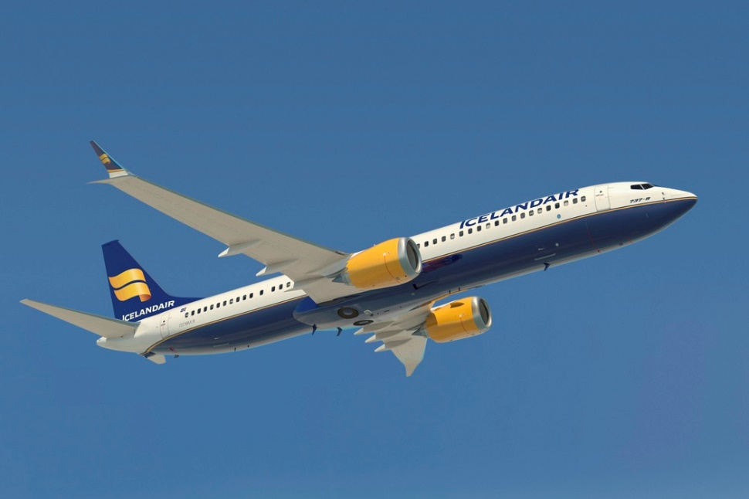
Ávarp
Haustþing Samtaka sveitarfélaga á
Norðurlandi vestra
22. október 2021
Karl Björnsson
framkvæmdastjóri
Sambands íslenskra sveitarfélaga

Slide 2
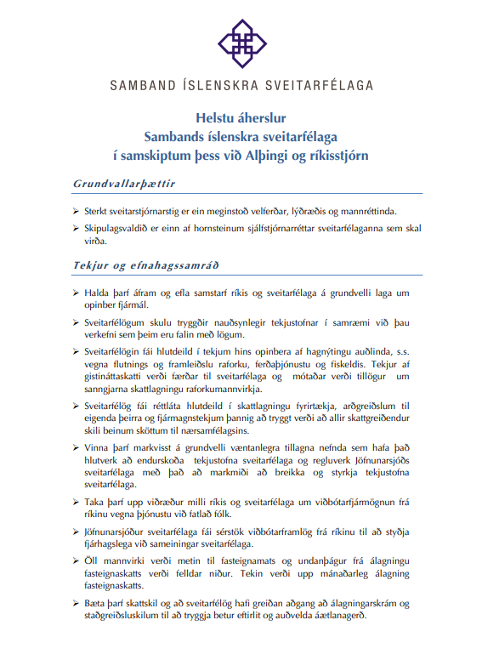
Áherslur sambandsins við gerð nýs stjórnarsáttmála - Erindi til allra þingmanna
Grundvallarþættir, s.s. að skipulagsvaldið sé hjá sveitarfélögum
Tekjur og efnahagur, s.s. að breikka og styrkja tekjustofna sveitarfélaga
Verkaskipting, s.s. að fullfjármögnuð nærþjónusta sé hjá sveitarfélögum og gráum svæðum verði fækkað
Atvinnu-, umhverfis- og byggðamál, s.s. að samþykkja metnaðarfulla byggðaáætlun og að þjónusta á vegum ríkisins verði sem víðast á landsbyggðinni

Slide 3
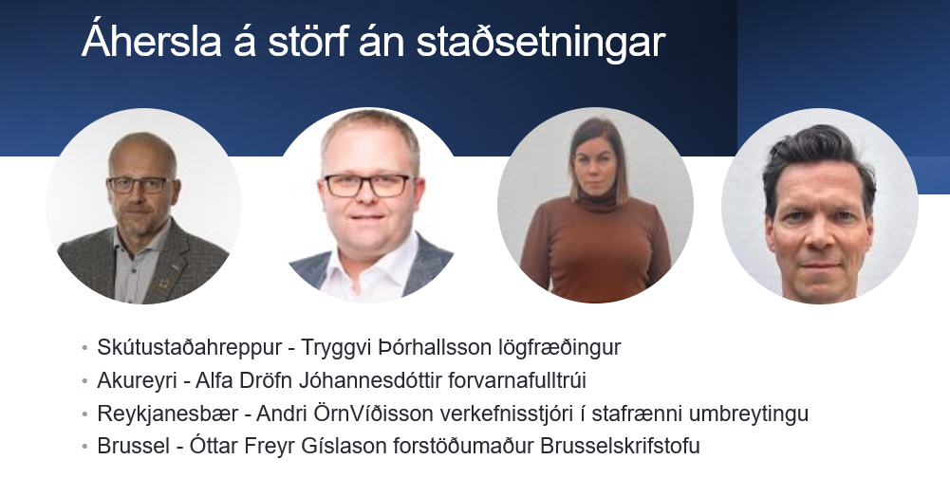
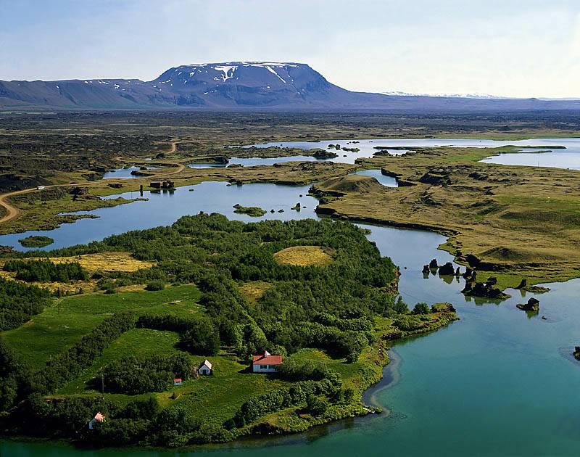
Áhrif Covid á starfsemi sambandsins og sveitarfélaga
Sambandið var undirbúið vegna tilraunaverkefnis
Fjarvinna mun aukast og fjarfundum mun fjölga til muna
Sambandið styður átakið Störf án staðsetningar
Fimm laus störf hafa verið auglýst þannig – staðan núna:

Slide 4
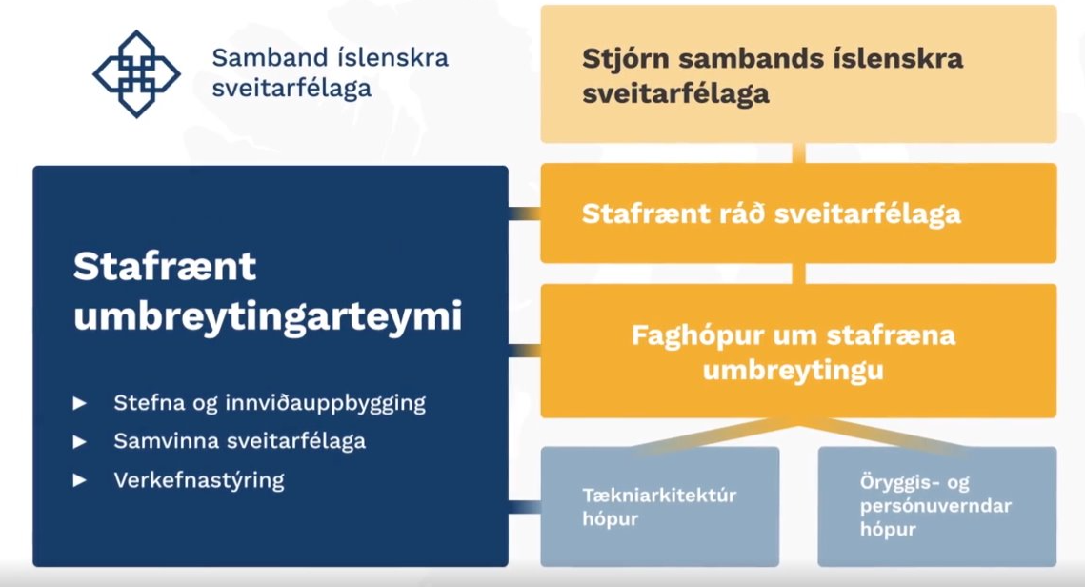
Áhersla á stafræna framþróun
Kostnaðarþátttaka sveitarfélaga vegna tveggja sérfræðinga
​65 sveitarfélög eru með í samstarfinu
Kosið um verkefni – Valkvæð þátttaka

Slide 5
Viðspyrnuáætlun sambandsins
Flestar þeirra 26 aðgerða sem eru í áætluninni hafa fengið jákvæðan framgang
Árangursmat aðgengilegt á vefsíðu sambandsins
Fjármálareglur afnumdar til ársloka 2025
Samkomulag á grundvelli LOF – skuldir hækki ekki frá árinu 2025
Mörg mikilvæg verkefni
Endurskoðun tekjustofna sveitarfélaga
Endurskoðun reglna jöfnunarsjóðs
Þróun kostnaðar í þjónustu við fatlað fólk
Kostnaður við öldrunarþjónustu

Slide 6
Fjárhagsstaða sveitarfélaga
Tekjufallið var minna en óttast var
Yfirlýsing ríkisstjórnarinnar við gerð samkomulags á grundvell LOF skipti máli
Aðgerðirnar höfðu verulega jákvæð áhrif á útsvarsstofninn – bein og óbein
Hlutabætur
Tekjutengdar bætur
Úttekt séreignarlífeyrissparnaðar
Endurgreiðsla vsk
Bein viðbótarframlög í jöfnunarsjóð

Slide 7
Halli verður áfram næstu 3 árin
Sveitarfélög gera ráð fyrir halla, 2,5% af tekjum á næsta ári
Afgangur ekki í augsýn fyrr en 2024
Skuldir samstæðu A+B verða 165% af tekjum fram til 2024 þegar þær lækka lítillega
Skuldareglan: Skuldir undir 150%
Fjármálareglur endurvekjast 2026

Slide 8
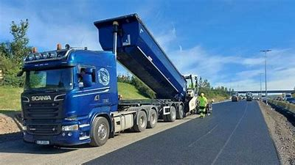
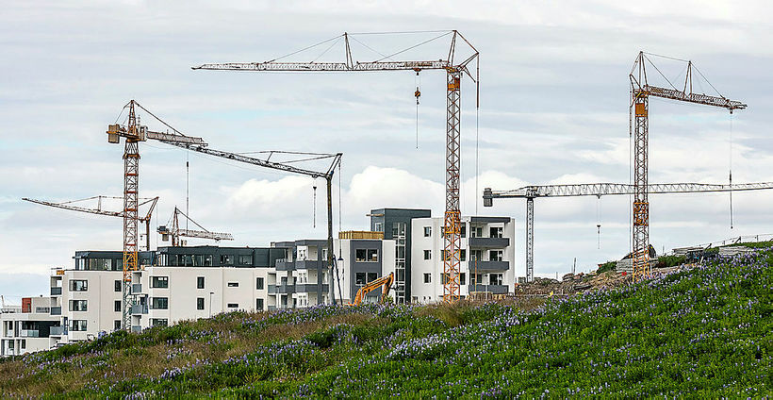
Framkvæmdir á vegum sveitarfélaga
Áform um auknar fjárfestingar árið 2020 gengu ekki eftir
Í ár eru áform um 59 ma.kr. framkvæmdir, 24% hækkun frá áætlun 2020

Slide 9
Skuldahlutfall og veltufé frá rekstri sveitarfélaga á Norðurlandi vestra árið 2020

Slide 10
Atvinnuleysi – jákvæð þróun en nauðsynlegt að vera á tánum
Atvinnuleysi í ágúst var 5,5% - var 12,8% í janúar
Mest á Suðurnesjum í ágúst 9,7% - var 26% í janúar
Úrræði í atvinnumálum virkað nokkuð vel
Hefjum störf - rúm 15.000 störf verið skráð
Nám er tækifæri – 294 skráðir í úrræðið í ágúst
Nauðsynlegt að halda aðgerðum áfram með sérstakan fókus á langtímaatvinnulausa
Um 5.000 einstaklingar verið lengur en 12 mánuði á skrá í ágúst 2021
Voru rúmlega 3.000 í ágúst 2020
Ráðið í tæp 6.500 störf - þar af tæp 1.100 á Suðurnesjum
Notes:
ATH að inn í % tölum fyrir janúar er líka lækkað starfshlutfall. Er þó ekki nema um 1-1,5% af heildinni.

Slide 11
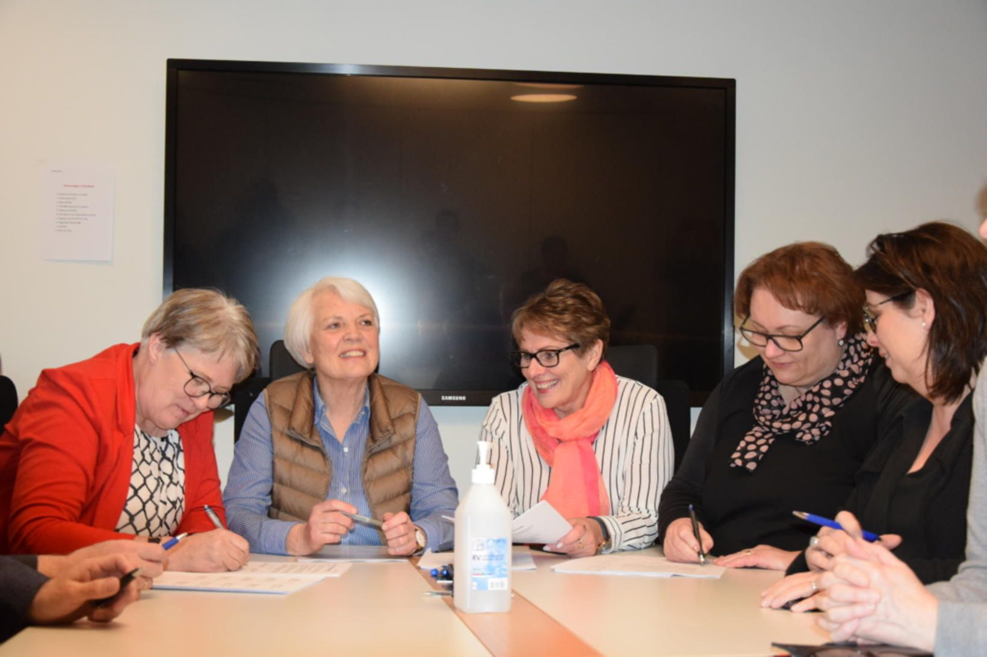
Kjaramál
Nú eru að hefjast kjaraviðræður við kennarafélögin og þrjú BHM félög
Stytting vinnutíma dagvinnumanna tók gildi um síðustu áramót
Mikil vinna kjarasviðs að aðstoða við innleiðinguna
Algengast að stytta um 13 mínútur á dag
Einhver sveitarfélög hafa gengið lengra
og nýtt heimild til frekari styttingar
vinnutíma eða um allt að 48 mínútur á dag
Mikil áskorun að stytta vinnutíma í
leikskólum og í vaktavinnu
Eftir er að ræða vinnutímastyttingu við
grunnskólakennara

Slide 12
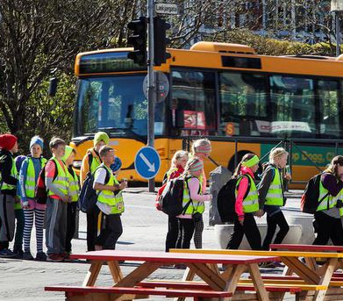
Félags- og velferðarþjónusta
Samþætting velferðarþjónustu í þágu barna- áhersla á snemmtækan stuðning og aukna samvinnu milli þjónustukerfa
Víðtækt samráð þarf að vera um innleiðingu
Nákvæmt kostnaðarmat
Ljóst er að ríkið þarf að færa töluvert fjármagn til sveitarfélaga vegna þessa – unnið að útfærslu
Heilsuefling aldraðra – skýrsla og aðgerðaáætlun
Lagt er til að landshlutasamtök sveitarfélaga horfi sérstaklega til heilsueflingar og virkni aldraðra við gerð sóknaráætlana

Slide 13
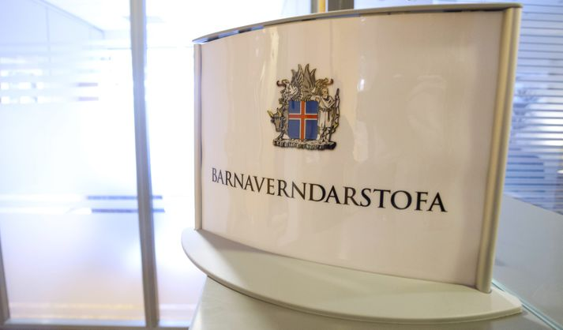
Barnaverndarnefndir – stækkun umdæma
Meginmarkmið að auka fagþekkingu í barnavernd
Barnaverndarnefndir eru lagðar niður
Barnaverndarþjónusta verði skipulögð m.v. að lágmarki 6.000 íbúa þjónustusvæði
Umdæmisráð geta verið stærri en þau taka m.a. við úrskurðarhlutverki barnaverndarnefnda
Kallar á viðræður sveitarfélaga um samstarf og það þarf að tryggja umboð sveitarstjórna og fjárheimildir til að koma samstarfinu á

Slide 14
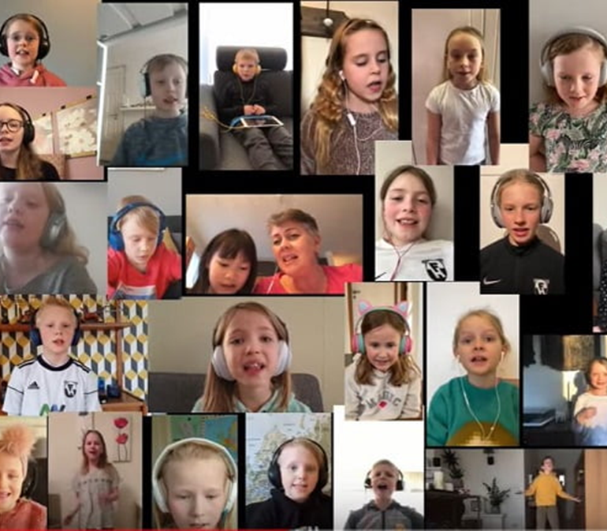
Fræðslumál
Þingsályktun um menntastefnu til ársins 2030
Einkunnarorð: Framúrskarandi menntun alla ævi
Jöfn tækifæri fyrir alla
Kennsla í fremstu röð
Hæfni fyrir framtíðina
Vellíðan í öndvegi
Gæði í forgrunni
Fjármagn verður að fylgja innleiðingu

Slide 15
Loftslagsmál og heimsmarkmiðin
Verkfærakistur
Samræmdar leiðbeiningar og sniðmát fyrir sveitarfélög til að nota við mótun loftslagsstefnu og aðgerðaáætlunar og fylgjast með framgangi hennar
Losunarreiknir til meta losun frá rekstri sveitarfélaga
Aðstoð við innleiðingu HM markmiða

Slide 16
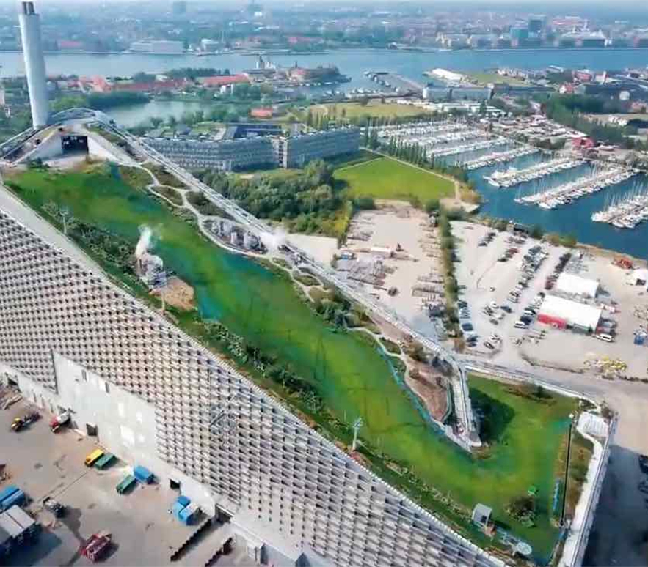
Áskoranir og verkefni sem eru framundan
Breikka og styrkja tekjustofna sveitarfélaga
Tryggja nýtt fjármagn til:
Farsældarlaganna
Útgjaldaþróunar í þjónustu við fatlað fólk
Þjónustu við börn með fjölþættan vanda
Innleiðingar nýrrar menntstefnu
Aukinna krafna í fráveitureglugerð
Aukinna krafna í meðhöndlun úrgangs
Hækkunar daggjalda hjúkrunarheimila
Aðgerðaáætlunar um heilsueflingu aldraðra
Móttöku flóttafólks og aðlögunar innflytjenda
Leikskóli við 12 mánaða aldur?

Slide 17
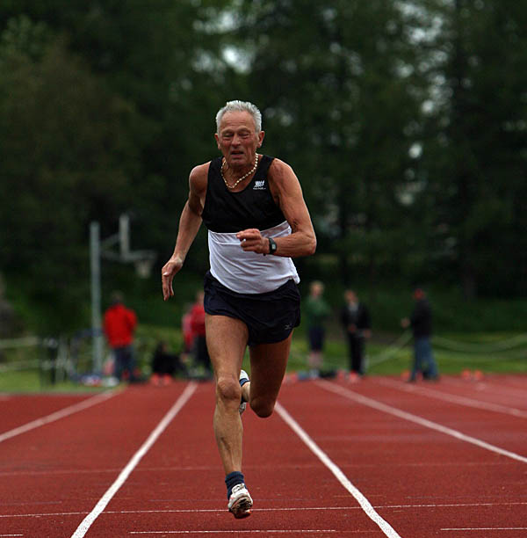
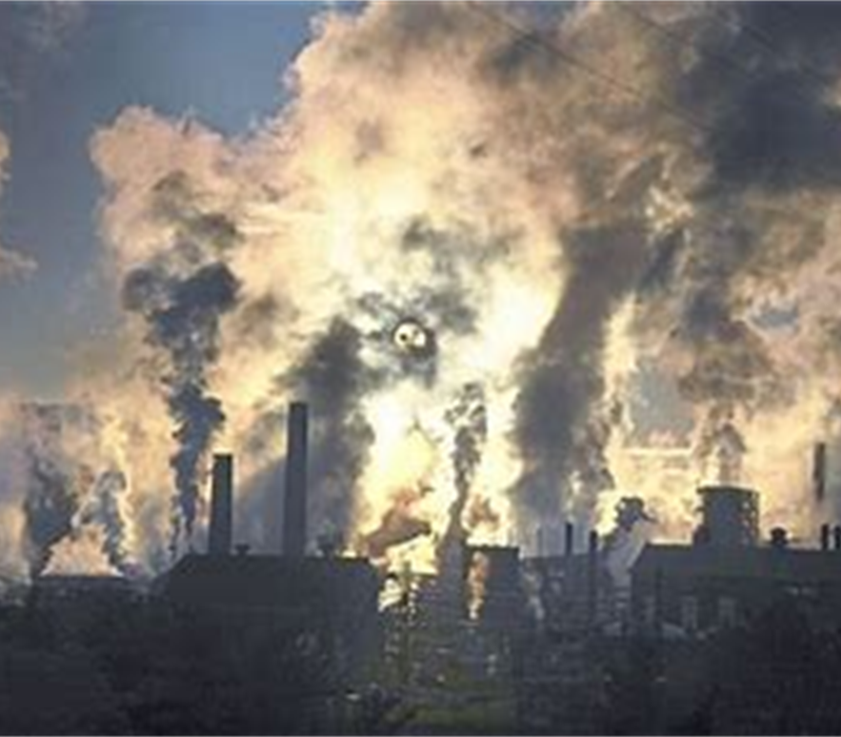
Áskoranir og verkefni sem eru framundan
Stefnumörkun í öldrunarþjónustu
Loftslagsmál
Heimsmarkmið Sameinuðu þjóðanna
Hringrásarhagkerfið
Efling leikskólastigsins
Stafræn framþróun
Jöfnun launa milli markaða
Barnavernd
Kynningarfundir um fjárhagslegt sjálfbærnilíkan og spálíkan fyrir tekjur - Analytica og sambandið

Slide 18
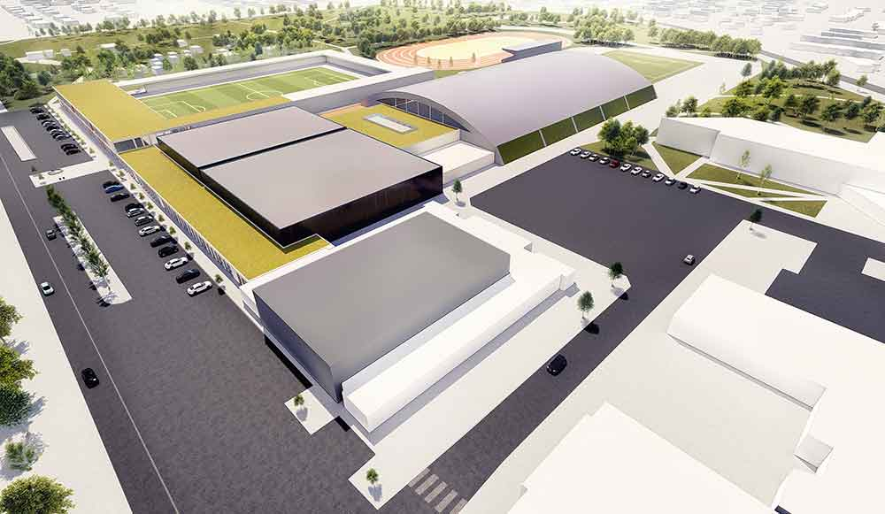
Skólaþingið 8. nóvember nk.
25 ár frá flutningi grunnskólans
Hvernig hafa þarfir nemenda breyst?
Hvernig breyttist skólaþjónustan við yfirfærsluna og hvað stýrði þróuninni?
Er fjármunum varið á nógu skilvirkan hátt á sviði fræðslumála?
Er jafnræði nemenda tryggt í núverandi fyrirkomulagi?
Hvernig á skólastarf að þróast til framtíðar og hvernig náum við að uppfylla þá framtíðarsýn?
Ég hvet til góðrar mætingar kjörinna fulltrúa – við verðum að taka samtalið

Slide 19
Sveitarstjórnarkosningar og landsþing 2022
Annar laugardagur í maí, næst 14. maí 2022 ​- Breytt regla skv. kosningalögum​
Landsþing verður haldið 28.-30. sept. 2022
Breyting á samþykktum sambandsins sl. vor​
Bein kosning formanns sambandsins að loknum kosningum ​
Stjórn sambandsins (10 fulltrúar) annars áfram kosin á landsþingi í september ​
Óbreytt skipting kjörsvæða​
Stefnumörkun sambandsins áfram mikilvæg – undirbúningsvinna í vetur
Námskeið á vegum sambandsins fyrir sveitarstjórnarmenn

Slide 20
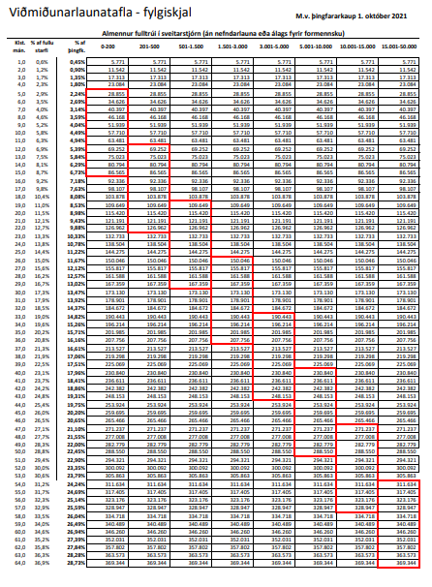
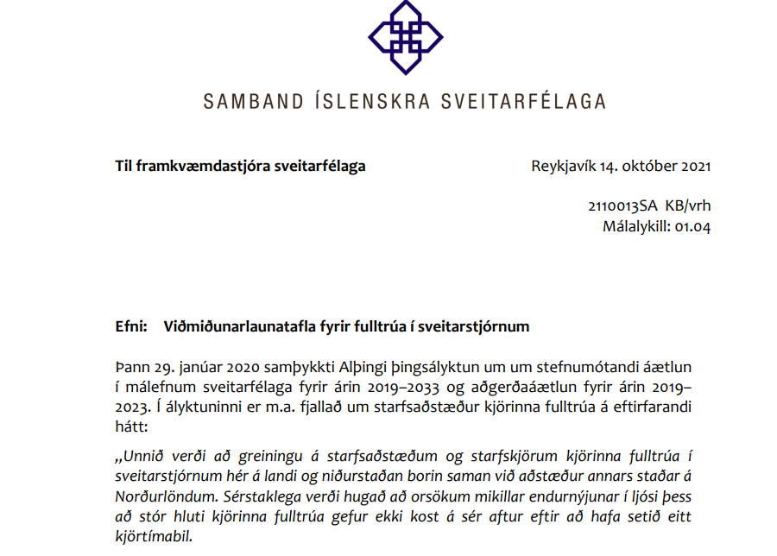
Mikil endurnýjun í sveitarstjórnarkosningum
Kosningaþátttakan frá 1950 var á bilinu 82-88%
Versnandi þátttaka árin 2006-2014
2006: 78%
2010: 72%
2014: 66,5% - Botninn?
2018: 67,6%
Batnandi staða kvenna
47,2 % kjörinna fulltrúa eru konur.
Endurnýjunarhlutfall í sveitarstjórnum
57% 2010
54% 2014
58% 2018

Slide 21
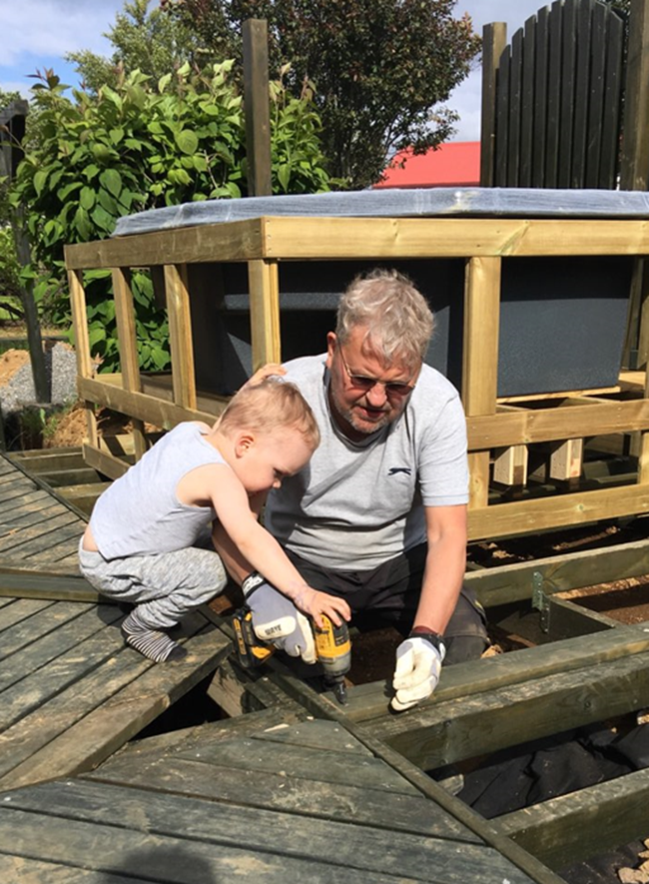
Ungur nemur – gamall temur
Gangi ykkur vel!

